Slide 1
Мамонтовская ЦРБ-наша волонтерская деятельность.
В течении года наша больница активно продвигает добровольческое ,волонтерское движение в Мамонтовском районе.

Slide 2
Мамонтовская ЦРБ-наша волонтерская деятельность.
Делаем акцент на школьниках Мамонтовской СОШ.
Мы не только вовлекаем их в волонтерское движение, но и проводим работу по профессиональному ориентированию.

Slide 3
Мамонтовская ЦРБ-наша волонтерская деятельность
Руководит работой волонтеров
Главная медицинская сестра
Спицкая Елена Николаевна-победитель краевого конкурса «Лучший шеф-наставник
Алтайского края 2024 года»

Slide 4
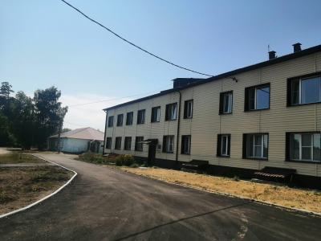
Мамонтовская ЦРБ-наша волонтерская деятельность

Slide 5
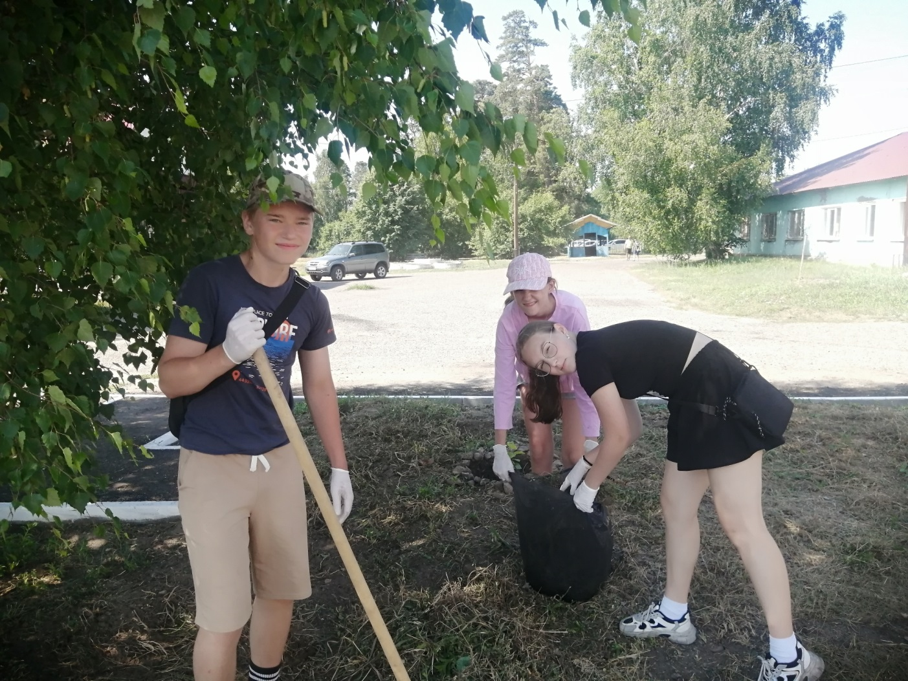
Мамонтовская ЦРБ-наша волонтерская деятельность
Наши волонтеры-школьники!

Slide 6
Мамонтовская ЦРБ-наша волонтерская деятельность
Волонтеры на данный момент
помогают в основном благоустройстве территории-
Ухаживают за Садом Памяти медицинским работникам , имени заслуженного врача РФ акушера-гинеколога
Прохоровой Татьяны Яковлевны

Slide 7
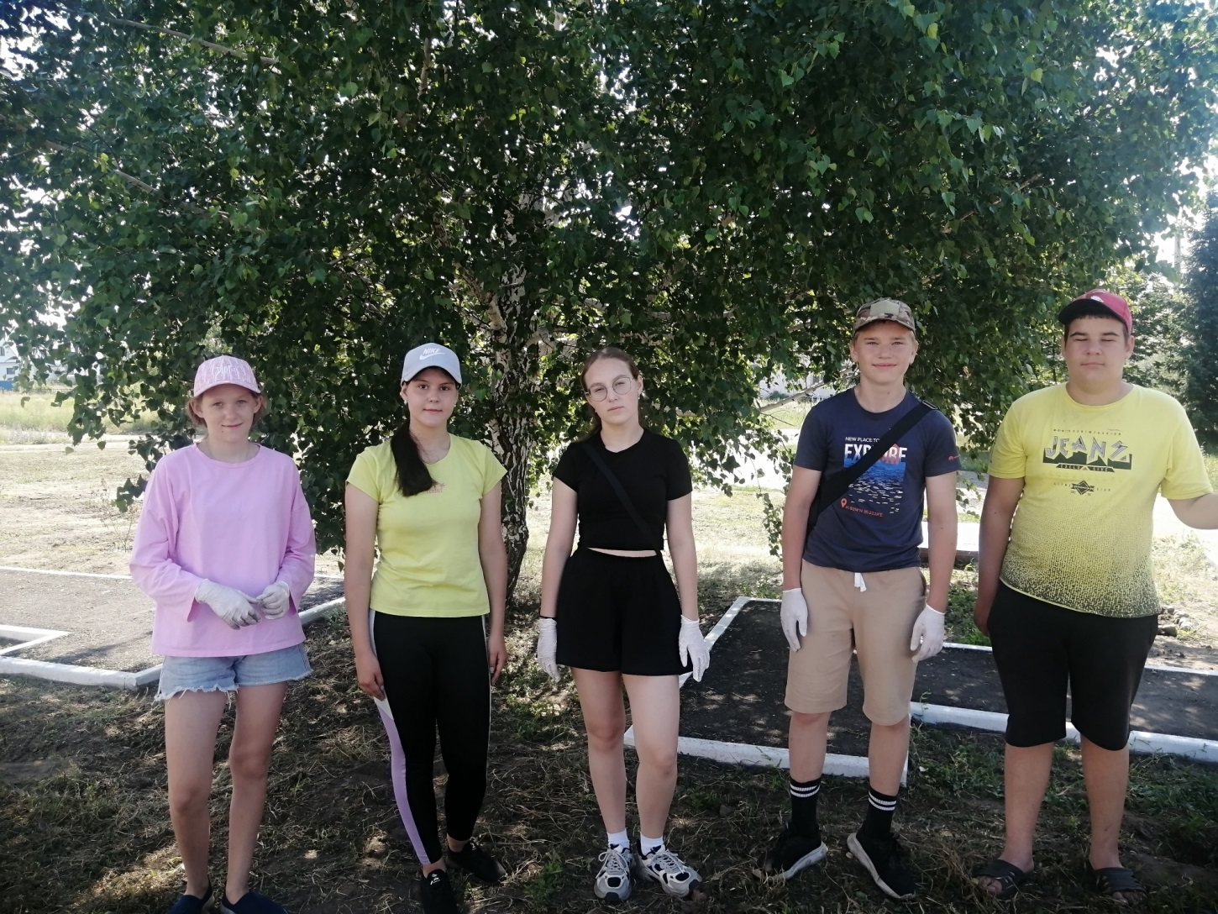
Мамонтовская ЦРБ-наша волонтерская деятельность

